Slide 1


HÅLLBARA TEXTILIER OCH KONSUMTION
Hållbara textilier – vad är det?
Textilproduktionens påverkan på miljön
Hållbar konsumtion
Frågor eller tankar sedan sist?
Notes:
Instruktion till cirkelledaren:
Inled med att välkomna deltagarna till dagens studiecirkelträff om hållbara textilier.
Berätta att syfte med dagens studiecirkel bland annat är att lära oss mer om vad hållbara textilier är, hur produktion av textilier påverkar miljön och vad vi kan göra föra att konsumera hållbart.
Gå igenom upplägget för dagen (exempelvis start- och sluttid samt säg ungefär när en fikapaus är planerad).
Ge en översikt av hur träffen kommer att gå till (t.ex. att ni kommer att diskutera olika frågor, titta på filmmaterial, göra övningar).
Informera deltagarna om att de även kommer att få en länk till presentationen skickad till sig efter träffen, så att deltagarna kan ta del av materialet i lugn och ro i efterhand.
Uppmuntra gruppen att delta i samtalen. Påminn om att man inte behöver vara expert på ämnet – alla perspektiv är värdefulla och tillsammans skapar vi en givande diskussion. Allas bidrag är välkomna!
Om detta inte är första träffen: Fråga om det är något från föregående studiecirkelträff som deltagarna funderat över, vill följa upp, eller som behöver redas ut innan dagens ämne tar vid. Försök i så fall gemensamt svara eller reflektera kring det som eventuellt kommit upp.

Slide 2
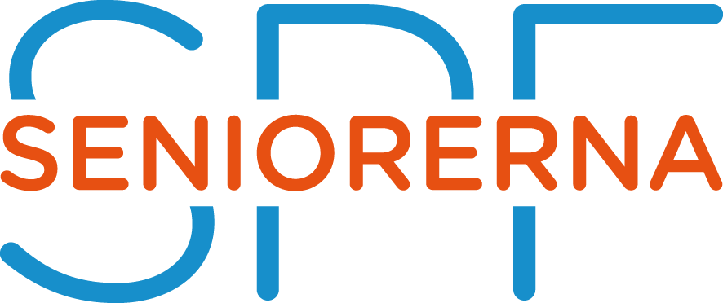
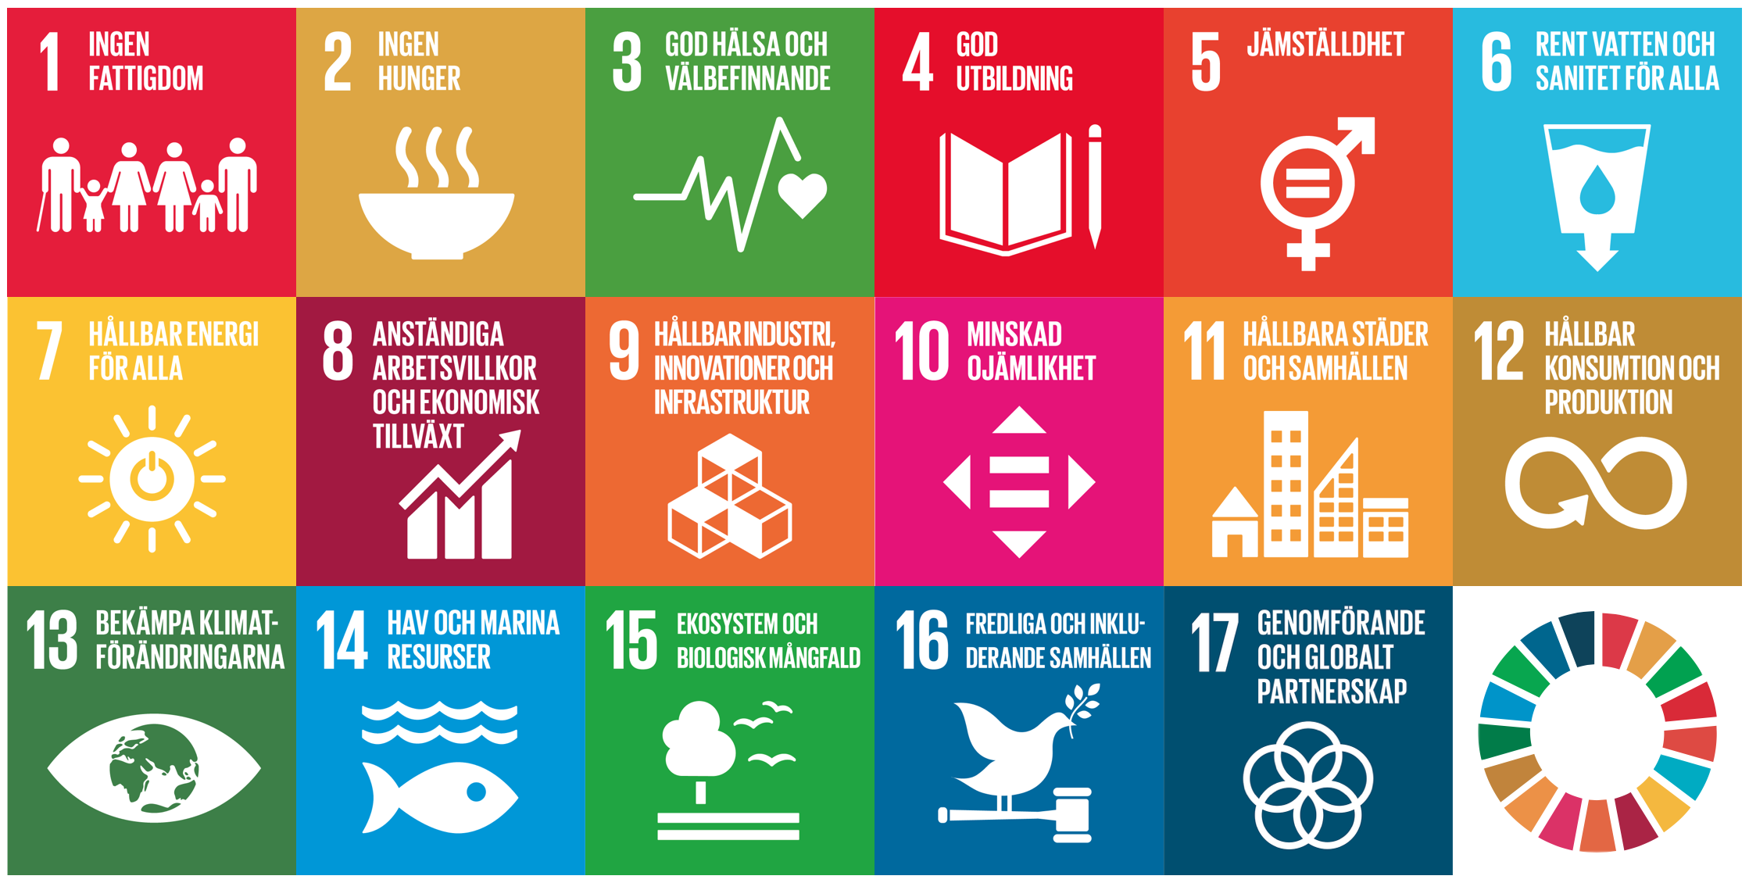
De globala målen
Notes:
Instruktion till cirkelledaren:
Vid behov (t.ex. om det var ett tag sedan sist gruppen hade cirkelträff om hållbarhet):
1. Påminn gruppen kort om Agenda 2030 och de globala målen. Du kan utgå från talpunkterna nedanför.
Talpunkter:
Hållbara Seniorer är ett studiecirkelmaterial som utgår från Agenda 2030 och de globala målen.
De globala målen utgör världens länders gemensamma plan för hur vi tillsammans skapar en bättre och mer hållbar värld för alla.
Här är en bild som ger en översikt över alla 17 mål. Flera av målen diskuteras genom studiecirkelmaterialet.
Idag kommer vi diskutera mål 12: Hållbar konsumtion och produktion
Bild: Globalamålen.se

Slide 3
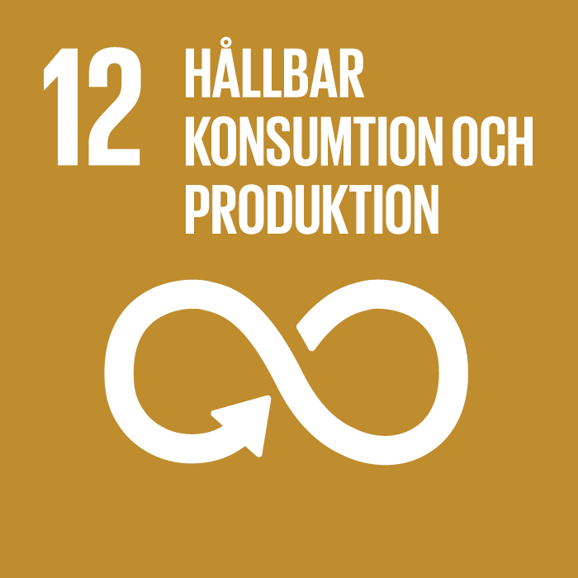

Mål 12: Hållbar konsumtion och produktion
Hållbara textilier är en del av målet.
Handlar om vårt sätt att konsumera och producera varor så att det blir hållbart.
Mer om mål 7
Mer om mål 12
Notes:
Instruktion till cirkelledaren:
Läs texten på powerpoint-bilden högt.
Läs detta som tillägg: "Genom att ändra hur vi producerar och konsumerar energi kan vi säkerställa tillgång till el och energitjänster för alla utan att vi skadar vår planet."
Valbart: Om gruppen vill veta mer om mål 12 i de globala målen, Agenda 2030, klicka på länken "Mer om mål 12"
Valbart: Ta stöd av en eller flera samtalsfrågor här nedanför eller kom på egna.
Förslag på samtalsfrågor:
Vad vet vi i gruppen om hållbara textilier?
Vad är vi i gruppen intresserade av att veta mer om kring hållbara textiler?

Slide 4
Hållbara textilier
Materialval: Användning av ekologiska och förnybara fibrer.
Resursanvändning: Effektiv användning av vatten, energi och kemikalier.
Etisk produktion: Säkerställa bra arbetsvillkor, löner och arbetsmiljö.
Livscykelperspektiv: Främja livslängd, återanvändning och återvinning.
Notes:
Instruktion till cirkelledaren:
Börja med att berätta kort om hållbara textilier. Utgå från talpunkterna nedanför.
Talpunkter:
För att producera textilier och kläder går det oftast åt mängder med kemikalier och en massa vatten. De som odlar bomullen och syr kläderna har ofta dåliga villkor och löner, och eftersom så gott som alla våra kläder tillverkas i låglöneländer är transporterna är långa.
Hållbara textilier syftar till material och produkter inom textilindustrin som produceras, används och återvinns på ett sätt som minimerar miljöpåverkan och främjar social och ekonomisk hållbarhet. Hållbara textilier inkluderar flera aspekter:
Materialval: Användning av ekologiska och förnybara fibrer som bomull (ekologiskt odlad), hampa, bambu eller återvunna material som polyester från PET-flaskor.
Resursanvändning: Effektiv användning av vatten, energi och kemikalier under tillverkningsprocessen för att minska avfall och utsläpp.
Etisk produktion: Säkerställande av rättvisa arbetsvillkor, rimliga löner och säker arbetsmiljö för dem som arbetar i produktionen.
Livscykelperspektiv: Design och tillverkning som främjar lång livslängd, återanvändning och återvinning av textilierna.
Målet är att skapa textilier som inte bara möter dagens behov utan också värnar om framtida generationer och planetens resurser.

Slide 5
Textilproduktionens påverkan
Textilproduktion är en av de mest resursintensiva och förorenande industrierna globalt.
Produktionen genererar även stora klimat- och kemikalieutsläpp och leder till betydande miljöpåverkan i produktionsländer.
Det gör att konsumtionen, användningen och hanteringen av textilier både handlar om miljö och rättvis resursanvändning.
Notes:
Instruktion till cirkelledaren:
Börja med att berätta kort om hur produktionen av textil påverkar klimatet och miljön. Utgå från talpunkterna nedanför.
Talpunkter:
Textilproduktion är en av de mest resursintensiva och förorenande industrierna globalt. Det är därför inte överdrivet att säga att varje nytt plagg vi konsumerar bär med sig en betydande miljökostnad innan det ens når vår garderob.
Vi kommer strax titta på en film som beskriver det här närmare.

Slide 6
Växthusgasutsläpp och vattenförbrukning
Att tillverka ett kilo ny textil kan ge utsläpp som motsvarar mellan 10 - 40 kg koldioxid, beroende på energikällor och material.
Mellan 7 000 och 29 000 liter vatten används för att producera ett kilo textil.
Notes:
Instruktion till cirkelledaren:
Börja med att berätta kort om hur produktionen av textil påverkar klimatet och miljön. Utgå från talpunkterna nedanför.
Talpunkter:
Växthusgasutsläpp: Att tillverka ett kilo ny textil kan ge utsläpp som motsvarar mellan 10 - 40 kg koldioxid, beroende på energikällor och material.
Vattenförbrukning: Mellan 7 000 och 29 000 liter vatten används för att producera ett kilo textil. Det är särskilt problematiskt i områden med vattenbrist.

Slide 7
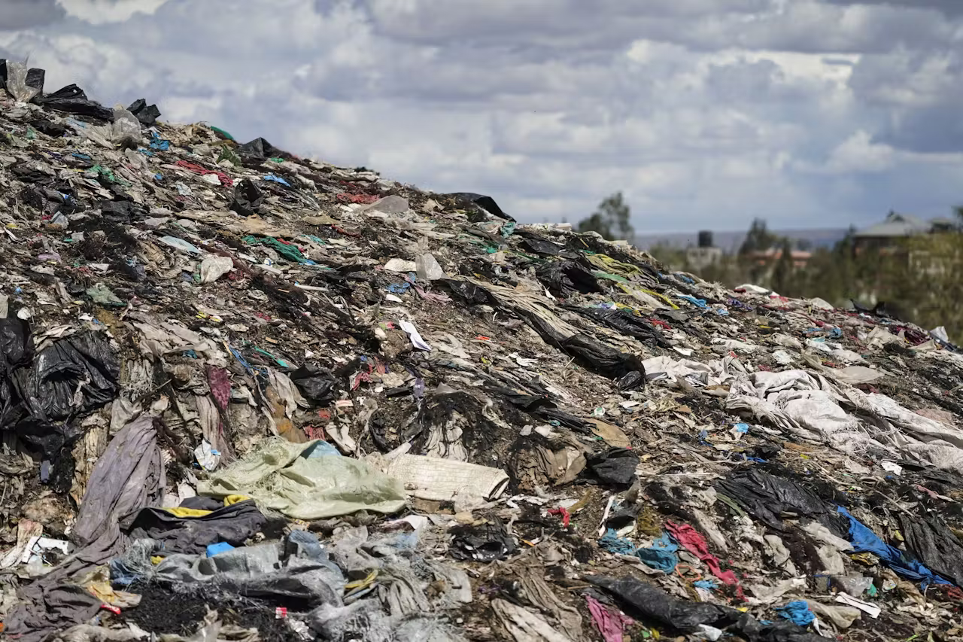
Global påverkan
Textilindustrin står för cirka 8 % av de globala utsläppen av växthusgaser.
Mycket av produktionen är beroende av fossila bränslen som kol och naturgas.
Notes:
Instruktion till cirkelledaren:
Fortsätt att berätta om hur produktionen av textil påverkar på en global skala. Utgå från talpunkterna nedanför.
Talpunkter:
Global påverkan: Textilindustrin står för cirka 8 % av de globala utsläppen av växthusgaser, och mycket av produktionen är beroende av fossila bränslen som kol och naturgas.
Den största miljöpåverkan sker i produktionsfasen, där resurser som energi, vatten och kemikalier används i stora mängder. Detta påverkar både klimatet globalt och miljön lokalt i produktionsländerna.
Bild: Lise Åserud/NTB/TT

Slide 8
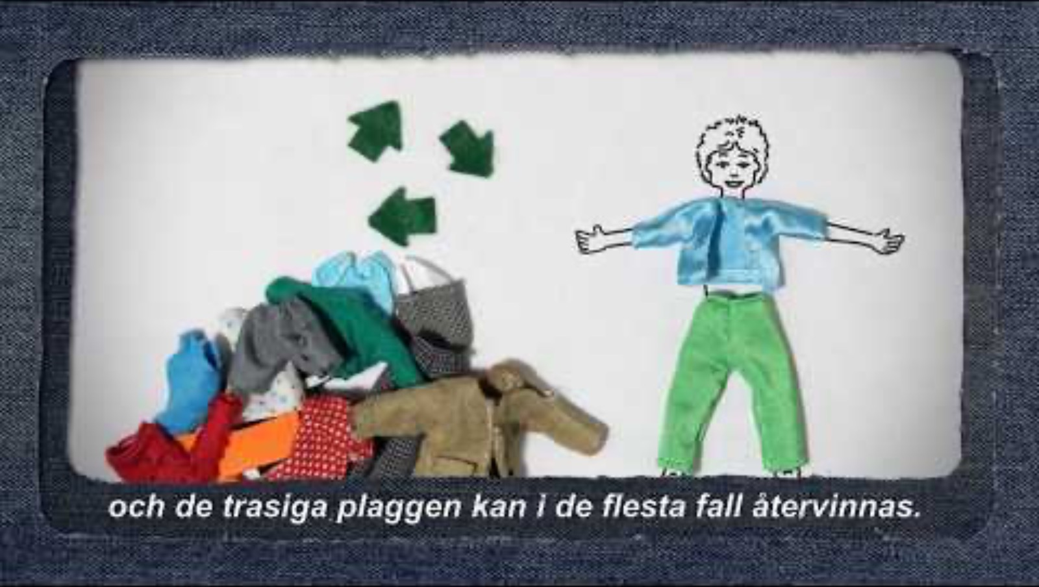
Notes:
Instruktion till cirkelledaren:
Berätta för gruppen att ni ska titta på en kort informationsfilm av Sysav Sydskånes avfallsaktiebolag om hur textilproduktion och återvinning av textilier.
Filmen är cirka 2 minuter och har automatisk undertextning.
Informera att efter filmen kommer gruppen få prata mer om det som tas upp i filmen.
Klicka på spel-knappen för att spela filmen. Observera att det kan ta några sekunder innan filmen är redo att börja spela efter att du tryck på ”spela”.

Slide 9
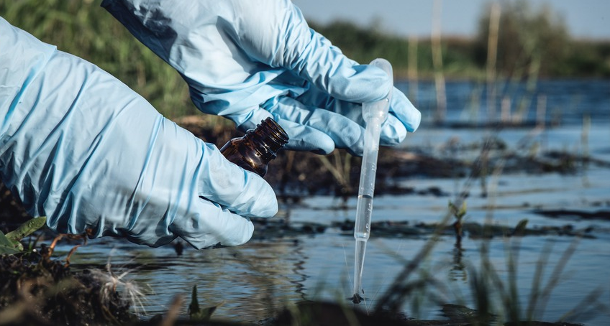
Kemikalieanvändning
Mellan 1,5 och 6,9 kg kemikalier används för att tillverka 1 kg textil, vilket kan leda till föroreningar av vatten och mark.
Notes:
Instruktion till cirkelledaren:
Berätta kort om textilindustrins användning av kemikalier. Utgå från talpunkterna nedanför.
Talpunkter:
Kemikalieanvändning: Mellan 1,5 och 6,9 kg kemikalier används per kilo textil, vilket kan leda till föroreningar av vatten och mark.
Bild: IVL.se

Slide 10
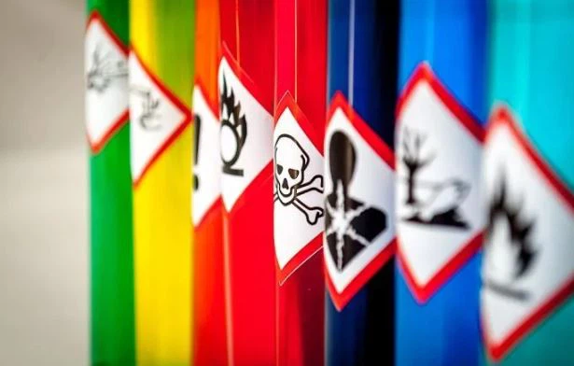
Kemikalier
Bekämpningsmedel: Kan förorena mark och vatten samt orsaka hälsoproblem.
Azofärgämnen: Kan vara cancerframkallande och mutagena.
PFAS: Svårt att bryta ned och kan lagras i djur och människor.
Notes:
Instruktion till cirkelledaren:
Fortsätt berätta om textilier och kemikalier. Utgå från talpunkterna nedanför.
Talpunkter:
Flera kemikalier som används i textilproduktion är skadliga för både människor och miljön. Här är några exempel:
Bekämpningsmedel: Används vid odling av bomull och kan förorena mark och vatten. De kan också orsaka hälsoproblem som hudirritation och andningsbesvär hos människor.
Azofärgämnen: Vissa kan brytas ner till arylaminer, som är cancerframkallande och mutagena, det vill säga att de kan skapa mutationer/förändringar i DNA. Dessa ämnen är förbjudna i många länder.
PFAS (per- och polyfluorerade alkylsubstanser): Används för att göra textilier vatten- och smutsavvisande. De är extremt svårnedbrytbara och kan ansamlas i levande organismer, vilket påverkar både djur och människor negativt.
Observera att listan över kemikalier fortsätter på nästa powerpoint-bild!
Bild: Expressen

Slide 11
Kemikalier
Ftalater: Kan påverka fortplantningsförmågan och vattenlevande organismer.
Flamskyddsmedel: Kan vara hormonstörande och giftiga för vattenlevande djur.
Biocider: Kan bidra till antibiotikaresistens och skada vattenlevande organismer.
Notes:
Instruktion till cirkelledaren:
Fortsätt berätta om textilier och kemikalier. Utgå från talpunkterna nedanför.
Talpunkter:
Här är några fler exempel på skadliga kemikalier:
Ftalater: Används som mjukgörare i plastdetaljer och konstläder. Vissa ftalater kan påverka fortplantningsförmågan och är skadliga för vattenlevande organismer.
Flamskyddsmedel: Vissa typer är förbjudna på grund av deras negativa effekter på hälsa och miljö, inklusive hormonstörningar och toxicitet för vattenlevande djur.
Biocider: Används för att ge antibakteriella egenskaper men kan tvättas ut och skada vattenlevande organismer. De kan också bidra till antibiotikaresistens.
Dessa kemikalier påverkar inte bara de som arbetar i produktionen utan kan också finnas kvar i de färdiga textilierna och påverka konsumenter.
Bild: Expressen

Slide 12
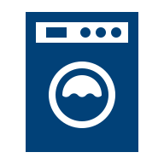
Mikroplast
Köp kläder av naturfiber
Hör av dig till klädkedjor – uttryck dina önskemål
Använd luddfilter i tvättmaskinen
Släng ludd i papperskorgen
Tvätta svalt
Använd flytande tvättmedel
Fyll tvättmaskinen
Tvätta syntetiska kläder kort och sällan
Notes:
Instruktion till cirkelledaren:
Inled med att beskriva den negativa påverkan som kemikalier i textilproduktionen kan ha, och använd talpunkterna nedan som stöd.
Talpunkter:
Mikroplast är ett samlingsnamn för små plastfragment som är upp till fem millimeter och olösliga i vatten. Varje gång du tvättar ett syntetiskt plagg så lossnar cirka 1900 bitar mikroplast som riskerar att hamna i hav och vattendrag.
Köp kläder av naturfiber som bomull, linne eller ull. Naturfibrer bryts ner i naturen, till skillnad från plastfiber som stannar i hundratals år.
Hör av dig till klädkedjor och designers och berätta att du hellre köper kläder av naturfiber.
Köp ett luddfilter till tvättmaskinen.
När du rensar luddfilter i tumlare och tvättmaskin bör du se till att slänga luddet i papperskorgen och inte i toaletten.
Använd en tvättpåsar som samlar in mikrofiber från tvätten på ett effektivt sätt.
Tvätta i svalare temperaturer. Varmt vatten frigör mer mikroplaster.
Byt ut tvättpulver mot flytande tvättsåpa. Tvättpulver ”skrubbar” kläderna och gör att de tappar mer fibrer.
Fyll upp tvättmaskinen. En full tvättmaskin gör att friktionen mellan kläderna minskar och då frigörs mindre mikroplaster.
Tvätta syntetiska kläder mer sällan och under kortare tid.
Bild: Cireko.se

Slide 13
Minst utsläpp:
Mest utsläpp:
Linne
Tencel/Lyocell
Ekologisk bomull
Polyester och andra syntetfibrer
Konventionell bomull
Siden
Notes:
Instruktion till cirkelledaren:
Ge exempel på textilier som har minst respektive mest miljöpåverkan. Utgå från talpunkterna nedanför.
Talpunkter:
Textiliernas miljöpåverkan varierar beroende på material och produktionsmetoder. Här är en översikt:
Textilier med minst utsläpp:
Linne: Tillverkas av linväxten och kräver mindre vatten och kemikalier än många andra material. Det är biologiskt nedbrytbart och hållbart om det produceras på rätt sätt.
Tencel/Lyocell: Ett regenererat fiber görs av trä och tillverkas i en process där vatten och kemikalier återanvänds.
Ekologisk bomull: Produceras utan syntetiska bekämpningsmedel och med mindre vattenanvändning än konventionell bomull.
Textilier med mest utsläpp:
Polyester och andra syntetfibrer: Tillverkas av fossila bränslen och kräver mycket energi. De släpper också ut mikroplaster vid tvätt.
Konventionell bomull: Kräver stora mängder vatten och kemikalier, vilket kan leda till föroreningar och vattenbrist i produktionsområden.
Siden: Även om det är ett naturmaterial, kräver det mycket energi och resurser för att producera, särskilt vid uppfödning av silkesmaskar.
Det är dock viktigt att notera att produktionsmetoder och livslängden på plagget spelar en avgörande roll. Ett plagg som används länge och vårdas väl har generellt sett mindre miljöpåverkan än ett som snabbt slängs.

Slide 14



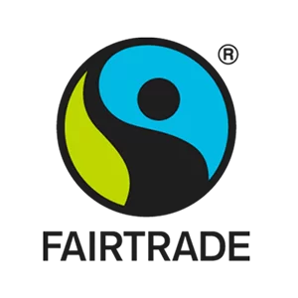
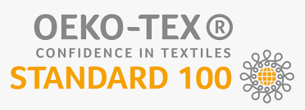

Miljömärkningar
Notes:
Instruktion till cirkelledaren:
Förklara att gruppen nu kommer titta på olika miljömärkningar kopplade till textilier.
Talpunkter:
Miljömärkt textil är hållbart producerad hela vägen från fiber till det färdiga plagget. Kemikalier, färger och processer är hållbara, både för miljön och för de personer som arbetar i produktionen – och inte minst för dig som slutligen använder plagget.
Svanen ansvarar det statliga bolaget Miljömärkning Sverige för. Märkningen visar, precis som Naturskyddsföreningens Bra Miljöval, att produkten uppfyller krav längs hela kedjan från fiber till färdigt plagg/textil. Märkningen omfattar både miljökrav och sociala aspekter.
EU Ecolabel kallas även för EU-blomman i Sverige och är Svanens motsvarighet i Europa.
GOTS (Global Organic Textile Standard) är en internationell miljömärkning för textilier av naturmaterial. Även GOTS har ett livscykelperspektiv för hela kedjan från råvara till färdig produkt.
Andra textilmärkningar med olika fokus:
Oeko-Tex Standard 100 visar att inga hälsofarliga ämnen finns i slutprodukten, men omfattar inte miljöaspekter i produktionen.
Bluesign innefattar miljöaspekter, sociala krav och arbetsplatssäkerhet. Bluesign inkluderar dock inte fibervalet, till exempel att bomullsodling ska vara ekologisk.
Fairtrade är en certifiering för bomull som fokuserar på sociala aspekter i odlingen, men som också har miljökrav till exempel förbud mot vissa kemikalier som används vid besprutning.
Läs upp samtliga rubriker i bild och berätta kort om varje märkning. Ta stöd av talpunkterna här nedanför.

Slide 15


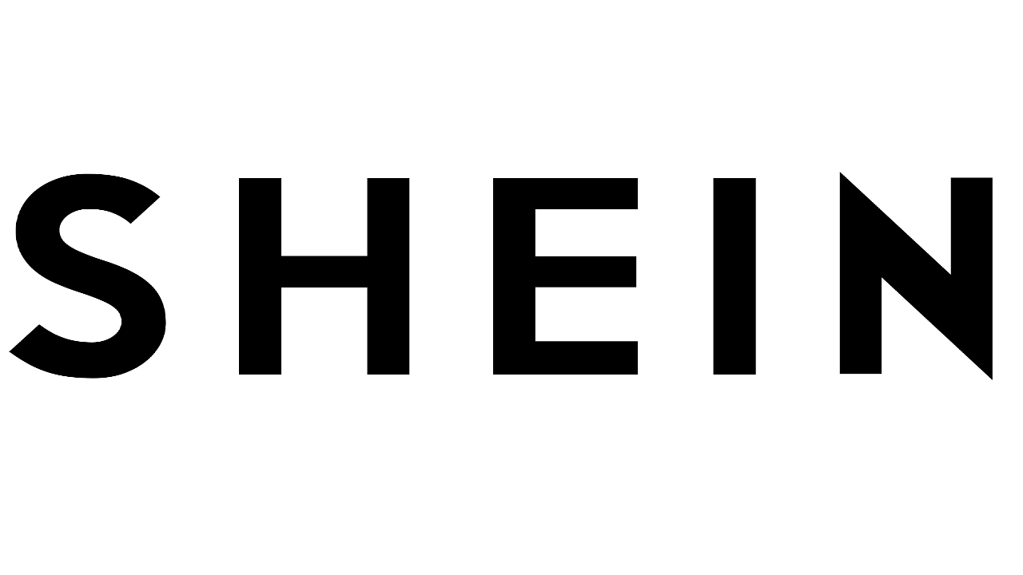
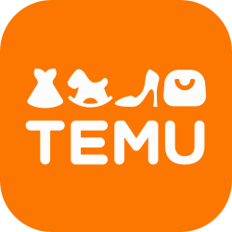
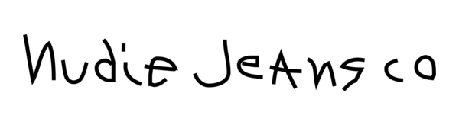

Snabbmode har stor miljöpåverkan
Snabbmode och ultra snabbmode har ofta en oetisk produktionscykel inom modeindustrin och är ofta förknippad med stora mängder avfall, kemikalier, negativ miljöpåverkan.
Hållbara textilier och märken är istället de företag som aktivt arbetar med hela kedjan för att minimera klimatpåverkan.
Notes:
Instruktion till cirkelledaren:
Börja med att berätta om Fast fashion, Ultra fast Fashion och hållbart mode och klädesmärken. Utgå från talpunkterna nedanför.
Valbart: Om gruppen vill kan den göra en övning. Läs upp instruktioner för övningen. Använd dig av talpunkterna längst ned.
Talpunkter:
Snabbmode eller ”fast fashion” är ett begrepp som innebär att snabbt producera och leverera kläder till butiker utifrån de senaste modetrenderna. För att få konsumenter att köpa nytt hela tiden erbjuds låga priser vilket oftast möjliggjorts tack vare stora volymer och lågavlönad arbetskraft. Kvantitet prioriteras framför kvalitet och konsumenter vänjer sig vid snabba och utbytbara trender vilket leder till en slit-och-släng-kultur, där man tröttnar snabbt och slänger gamla plagg till förmån för nya. De flesta större klädmärken som t.ex HM och Kappahl är en del av Fast fashion-industrin.
Ultra snabbmode eller ”Ultra fast fashion” är en term som används för att beskriva en mycket snabb och ofta oetisk produktionscykel inom modeindustrin, som med hjälp av algoritmer kan fånga upp trender i rekordfart. Den är ofta förknippad med stora mängder avfall, kemikalier, negativ miljöpåverkan och låga produktionskostnader, vilket dessutom leder till att arbetskraften utnyttjas och betalas dåligt. Det kommer nya företag hela tiden men några exempel är Temu och Shein.
Hållbara textilier och märken är istället de företag som aktivt arbetar med hela kedjan för att minimera klimatpåverkan men också hålla nere konsumtionen. Remake är t.ex Stadsmissionens egna designmärke som gör nya kläder av kläder som skänkts. Nudie Jeans är ett svenskt märke som använder 100 % ekologisk bomull och erbjuder gratis lagning av sina kläder.
Valbar övning:
Låt gruppen berätta vilka klädesmärken de brukar handla från, eller några klädmärken som de har på sig.
Dela in deltagarna i mindre grupper. Varje grupp får välja ett märke de vill ta reda på mer om.
Grupperna får ta reda på information om hur hållbara märkena är.
Om ni vill kan grupperna redovisa sina resultat
Loggor i bild: Hennes och Mauritz (H&M), Kappahl, Shein, Temu, Nudie Jeans, Remake.

Slide 16
Samtalsfrågor
Hur kan vi själva tänka mer hållbart när det gäller kläder – både i vad vi köper och hur vi använder dem?
Vad kan göra det lättare för oss att välja hållbara textilier och konsumera mindre?
Notes:
Instruktion till cirkelledaren:
Ta stöd av samtalsfrågorna i bild eller kom på egna.
Förslag på samtalsfrågor:
Hur kan vi själva tänka mer hållbart när det gäller kläder – både i vad vi köper och hur vi använder dem?
Vad kan göra det lättare för oss att välja hållbara textilier och konsumera mindre?
Avslutning: Nästa powerpoint-bild ger oss lite tips på återbruk.

Slide 17





Återbruk
Laga
Sy om
Byt
Sälj
Skänk
Återvinn
Notes:
Instruktion till cirkelledaren:
Börja med att berätta om hur vi kan göra för att använda våra textilier så länge som möjligt. Utgå från talpunkterna nedanför.
Talpunkter:
Laga: dina och andras kläder. Det finns många tips och tricks på nätet om hur du kan laga kläder på olika sätt.
Sy om: designa om dina kläder så de blir som nya. Om du inte kan sy kanske du kan be någon annan eller lämna in dina kläder till en skräddare.
Byt: Byt till dig till något nytt. Din kompis tröja kanske är precis det nya plagget du önskar och vice versa.
Sälj: Sälj dina kläder på en loppis eller online på t.ex tradera eller blocket. Det finns också butiker, både fysiska och online, som kan sälja dem åt dig (mot en del av vinsten).
Skänk: Ge bort hela och rena kläder som går att använda till second hand eller organisationer som ger bort kläder. T.ex Röda korset och Stadsmissionen.
Återvinn: Om inget annat går, lämna dina textilier på en återvinningsstation.

Slide 18
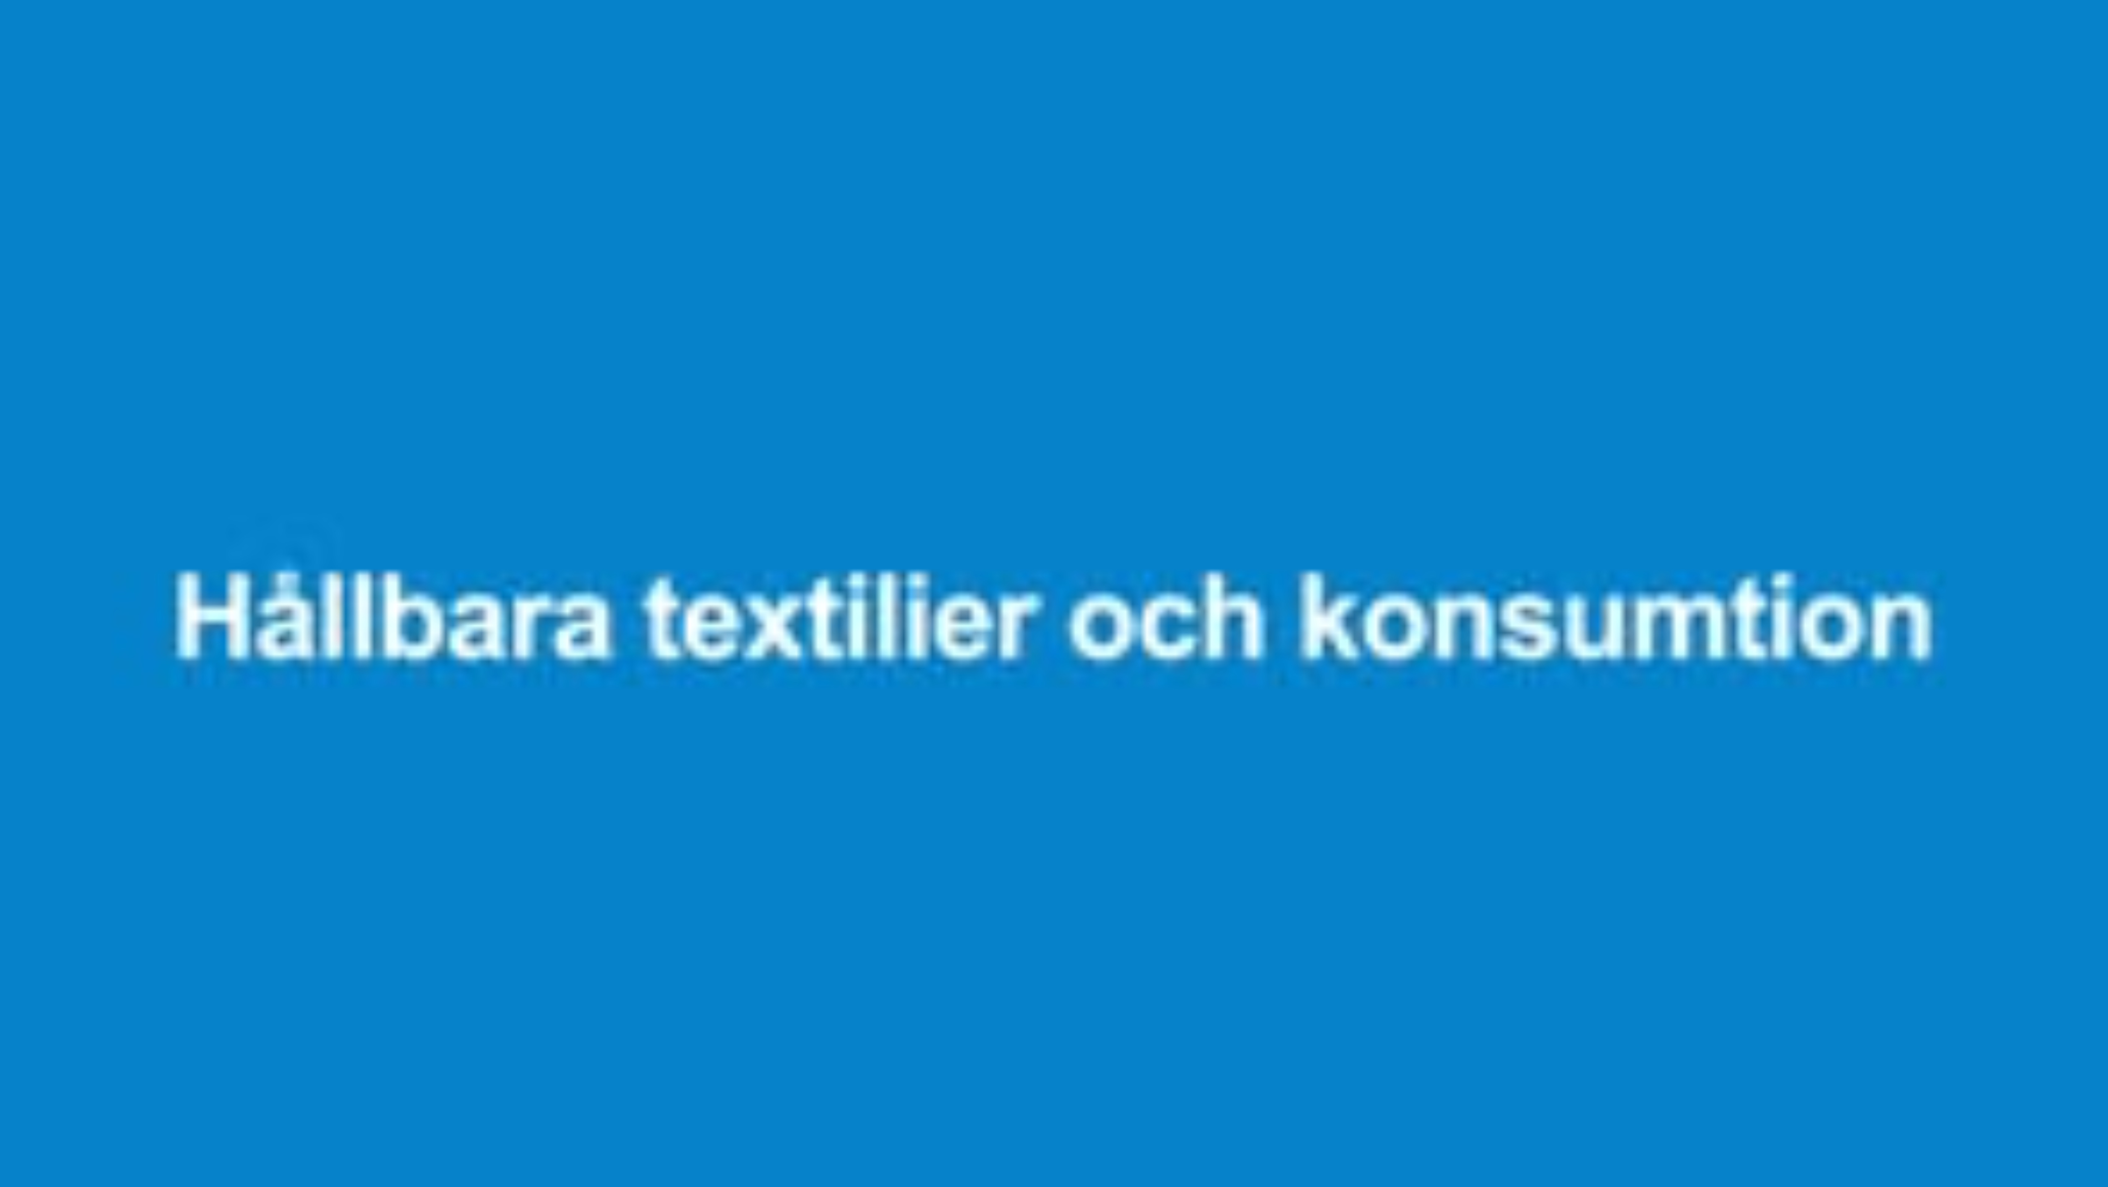
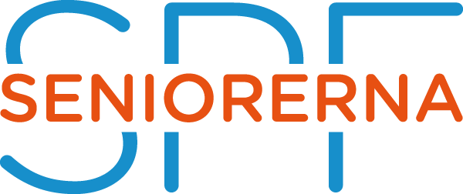
Notes:
Instruktion till cirkelledaren:
Berätta för gruppen att ni ska titta på en informationsfilm om textilier och konsumtion.
Filmen är cirka 2,5 minuter och har undertextning som du slår på genom att trycka på ”cc” i filmens menyrad.
Klicka på spel-knappen för att spela filmen. Observera att det kan ta några sekunder innan filmen är redo att börja spela efter att du tryck på ”spela”.

Slide 19
Frågor när du ska köpa nytt
”Behöver jag varan?”
”Är den snygg, bekväm - kommer jag att använda den ofta?”
”Är det ett material som är schysst ur ett hållbarhetsperspektiv?”
”Hur är varan tillverkad?”
”Av vem är den producerad?”
”Hur är kvaliteten? Är det ett material som kommer hålla länge?”
Notes:
Instruktion till cirkelledaren:
Läs texten på powerpoint-bilden högt.
Läs detta som tillägg: ”Det här är bra saker att fundera på om du funderar på att köpa något. Det behöver inte vara kläder eller andra textilier utan även andra saker."
Valbart: Om gruppen vill kan ni göra en övning. Dela upp deltagarna i små grupper, till exempel två och två eller tre och tre. Läs upp instruktioner för övningen. Använd dig av talpunkterna nedanför.
Talpunkter för övning:
Tänk på något som du funderar på att köpa. Ett klädesplagg, något till hemmet eller något annat mindre till vardagen.
Dela med varandra om vad ni funderat på att köpa och svara tillsammans på frågorna i powerpoint-bilden.
Det är helt okej att komma fram till att ni fortfarande ska eller vill köpa det ni tänkt på. Det finns inget rätt eller fel svar. Målet med övningen är att träna på att göra medvetna val, utifrån dina förutsättningar och behov när du ska köpa något.

Slide 20
Tips för hållbar konsumtion
Köp färre saker!
Om du ändå behöver köpa: välj produkter av god kvalitet eller köp begagnat.
Lägg pengar på upplevelser istället för saker.
Gör saker tillsammans t.ex en loppis, klädlagningsträff eller klädbytardag.
Notes:
Instruktion till cirkelledaren:
Visa listan över tipsen. Lägg till att ni har fått många andra tips.
Fråga gruppen om de har fler tips att ge varandra om hur man kan bidra till en hållbar konsumtion.
Viktigt: Betona att alla gör det som är möjligt utifrån individens förutsättningar. Det handlar till exempel om vilken ekonomi man har, hur ens hälsa är och så vidare.
Förslag på samtalsfrågor:
Av all information och samtal om konsumtion och påverkan på klimatet, vad skulle du själv kunna tänka dig att börja med?
Finns det några lokala initiativ?
Finns det något vi vill göra tillsammans?
Naturskyddsföreningen bjuder in till en utmaning att endast köpa fem nyproducerade plagg per år. Fem nyproducerade plagg är det antal som vår planet beräknas klara av, inte mer. Vi kan också anta utmaningen! På sista powerpoint-bilden finns en länk till utmaningen.

Slide 21
Sammanfattning
Textilproduktionens påverkan
Hållbara textilier
Hållbar konsumtion
Notes:
Instruktion till cirkelledaren:
Sammanfatta modulen tillsammans med gruppen.
Om tid finns, ställ frågan vad deltagarna tyckte var särskilt intressant.

Slide 22
Nästa gång
Tema
Frivillig förberedelse
Notes:
Instruktion till cirkelledaren:
Om du vet vilken modul ni ska göra nästa gång kan du kort berätta om det temat. Se listan nedanför.
Lista över övriga moduler:
Social hållbarhet
Hållbar städning
Hållbar hälsa
Hållbart ätande
Hållbart vatten
Hållbart klimat
Hållbara transporter
Hållbara energi
Valbart: Säg att deltagarna inför nästa gång kan fundera på om det finns något aktuellt gruppen kan prata om kopplat till nästa tema. Det kan till exempel vara något någon läst i tidningen, hört om på radio, diskuterat med en vän, funderat på eller upptäckt på annat sätt.

Slide 23

För dig som vill lära dig mer!
Klicka på länkarna nedanför:
Mer om hållbar konsumtion – Konsumentverket
Tips för en giftfri konsumtion - Sveriges konsumenter
Vanliga frågor om textil och kläder - Naturskyddsföreningen
Mer om kemikalier som är miljö- och hälsofarliga – Kemikalieinspektionen
Anta utmaningen – max fem 5 plagg!
Notes:
Instruktion till cirkelledaren:
Informera gruppen om fördjupningen på den här sidan. Utgå från talpunkterna nedanför.
Talpunkter:
Som jag nämnde i början av träffen kommer ni att få den här presentationen skickad till er, så att ni på egen hand kan lära er mer om det ni är intresserade av kring hållbara textilier.
Här på den sista powerpoint-bilden i presentationen hittar ni länkar till hemsidor och annat kopplat till det vi har pratat om idag.
Ni klickar på länkarna på den här powerpoint-bilden.

